Slide 1
SPEIDERÅRET 2020
For
Marker speidergruppe
Året med nye utfordringer…

Slide 2
Vi startet året på vanlig måte, med årsmøte og litt planlegging tidlig i januar.
Medlemstall: 106
Bever- 17
Flokk- 26
Tropp- 31
Rover- 20
Ledere- 12
Dette året har vi veldig mye å glede oss til!

Slide 3
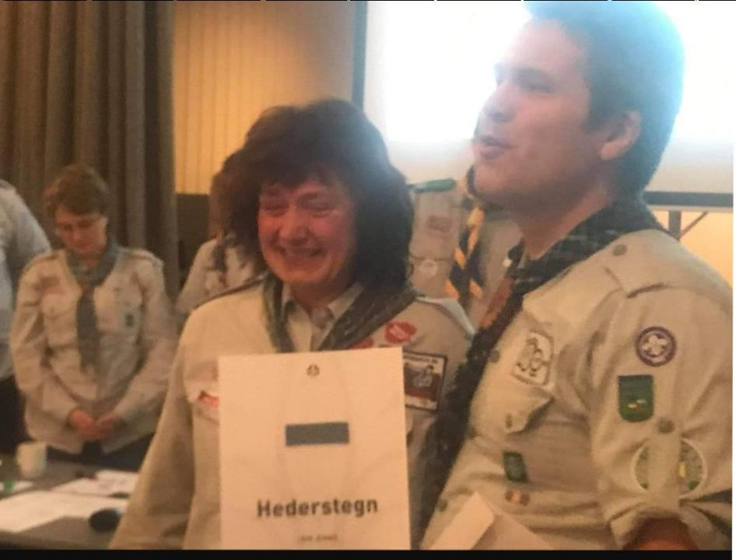
Så var det kretsting hvor vår kjære gruppeleder Lene fikk hederes tegn, nest høyeste speider utmerkelse, av ØØK.
Vel fortjent👏

Slide 4
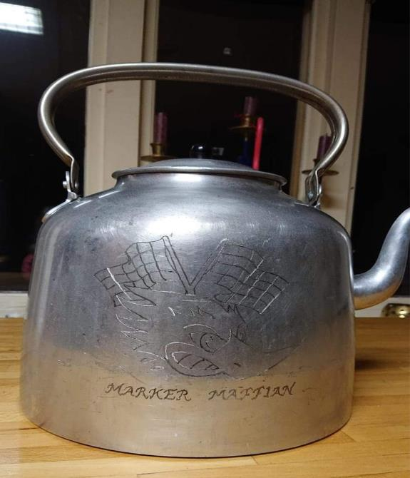
Og så fikk vi en hyggelig «gave» som plussgruppe pga mange medlemmer.
Våre speidere har noen flinke, snille og kreative foreldre, som ga oss denne helt spesielle bål kjelen.
Vi er heldige💕

Slide 5
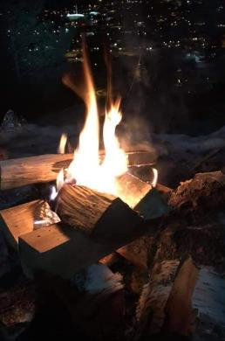
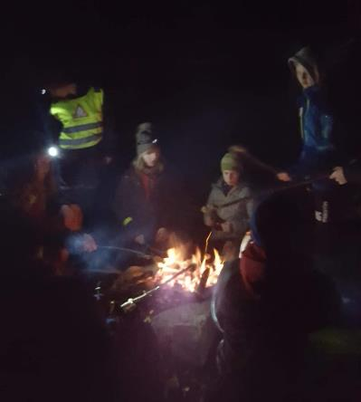
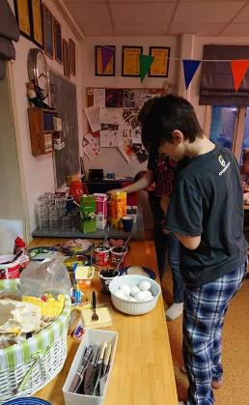
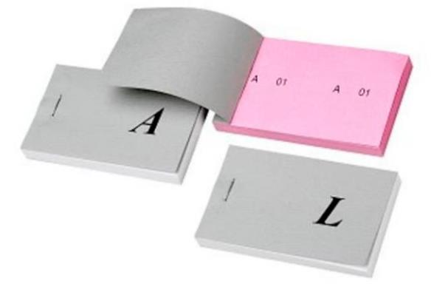
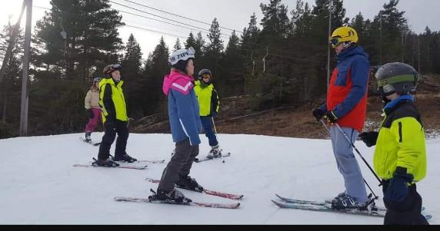
En av våre speidere var i Speideren#1.
Vi rakk å gjennomføre mange speidermøter,
en overnattingstur
og vinterferie-leir.
Venneforeningen vår og vi gjennomførte basar og loddsalg,
med inntekt til årets sommer leir. Som vi gledet oss veldig til!

Slide 6
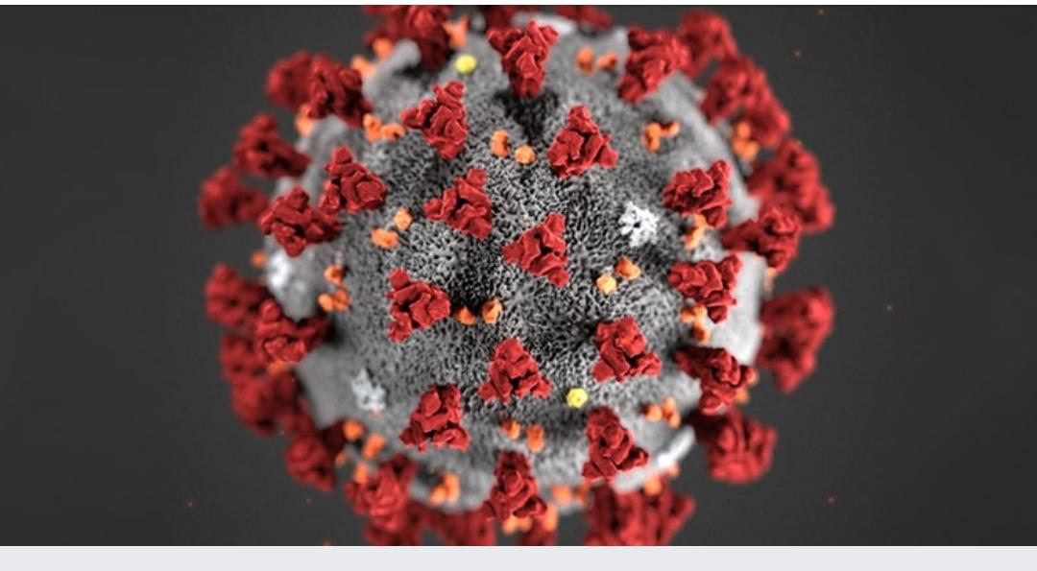
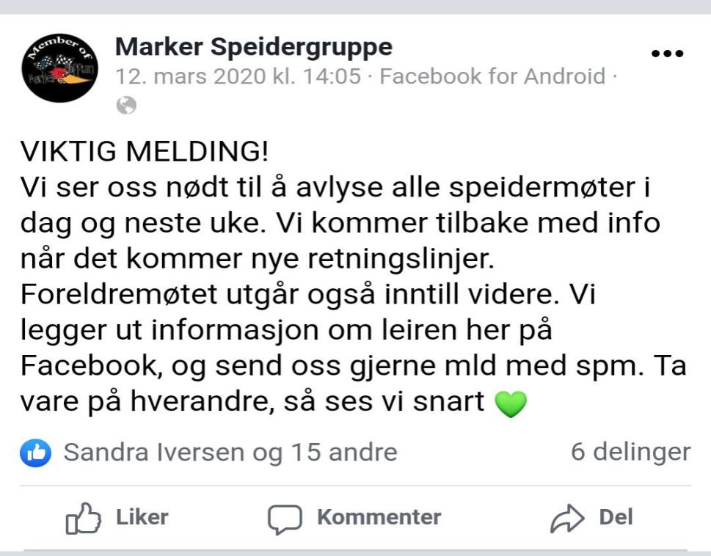
Så kom 12.mars, corona og nedstenging av landet…

Slide 7
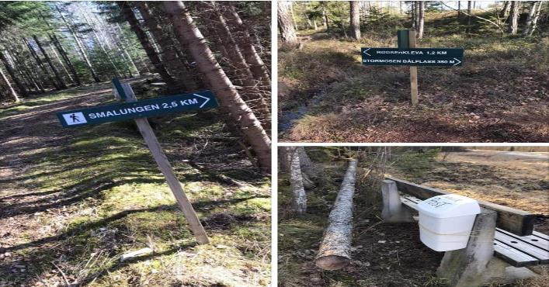
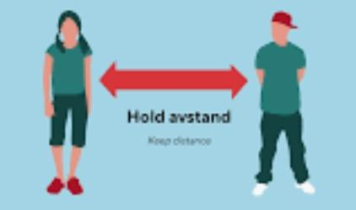
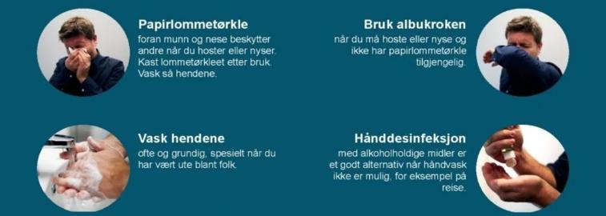
Hva gjør vi nå?
Vi holder avstand, vasker hender og nyser i albuen!
Vi bruker Messenger
Vi bruker Facebook
Vi bruker naturen
Vi bruker postkasser

Slide 8
Facebook ble vår informasjons kanal til våre medlemmer.
Noen ledere laget en natursti for bevere og småspeidere med familie, i nærområdet til speidertua vår, med innsending av svar som motivasjon.
Noen ledere laget en litt lenger løype, med litt mer utfordrende oppg. til hele familien. Motivasjon, innsending av svar. Og trekning av premie.
Vi lånte noen gode ideer fra andre speidergrupper, og oppfordret til «hjemme speiding» med ulike aktiviteter. Vi fikk mange fine bilder av gjennomførte aktiviteter.
Gruppeleder laget hyggelig overraskelse i konvolutt, som speiderne fikk i posten.
Vår nett ansvarlig, ordnet kule konkurranser hver uke på FB.

Slide 9
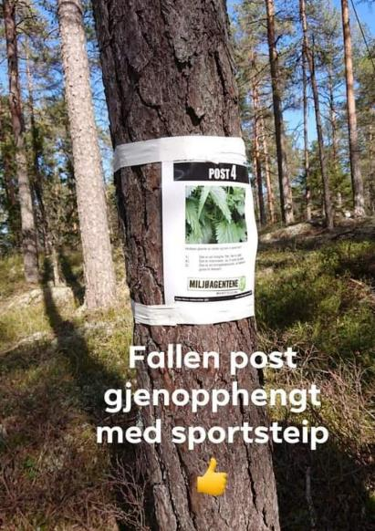
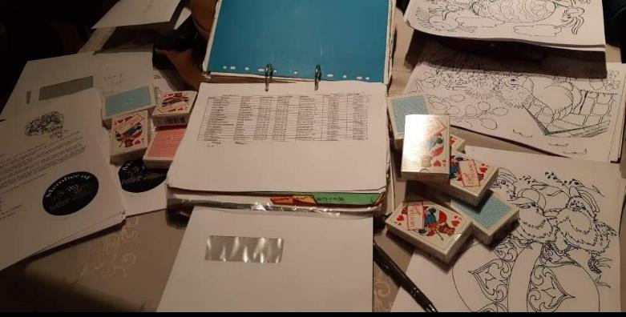
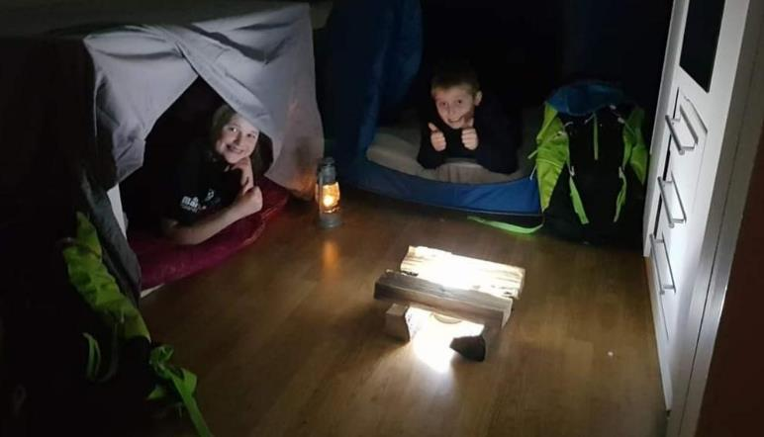
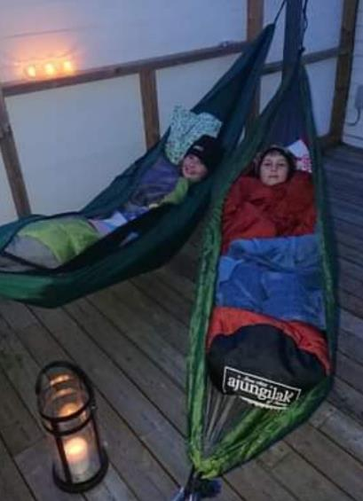
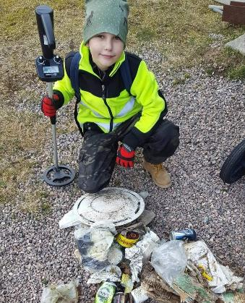
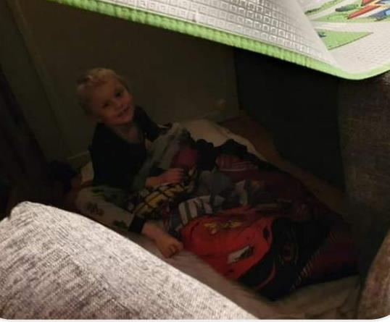
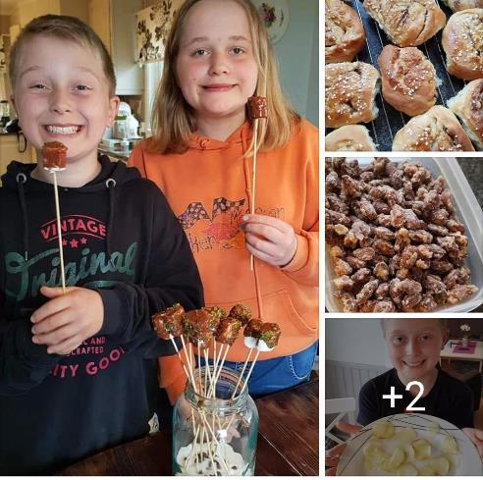

Slide 10
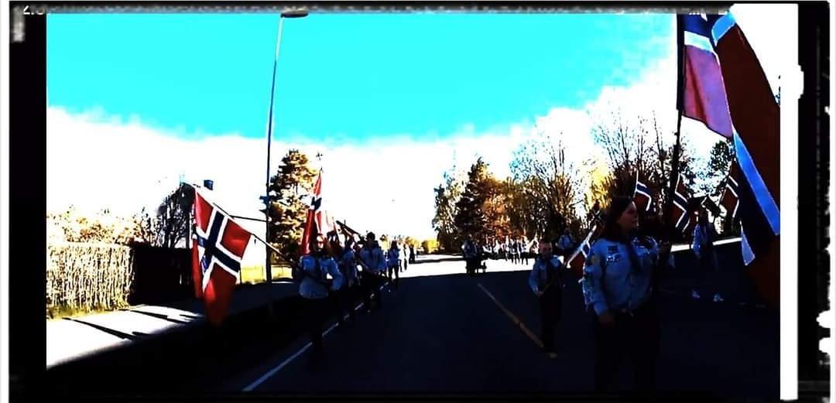
17.Mai
Var vi eneste gående tog, i vår kommune.

Slide 11
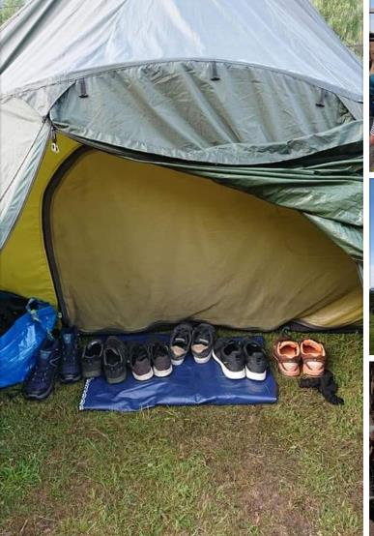
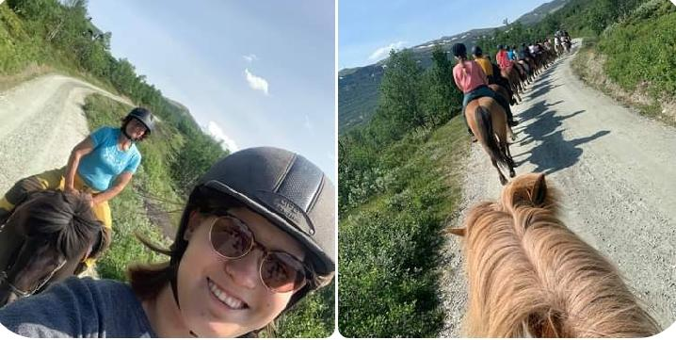
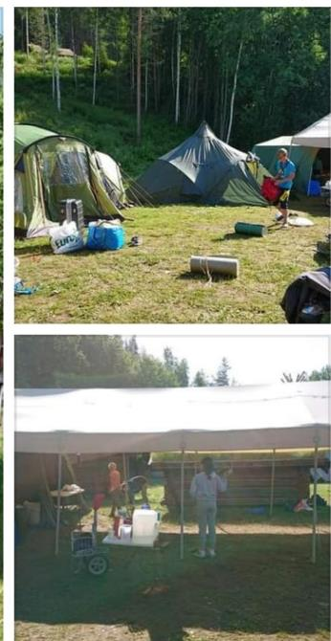
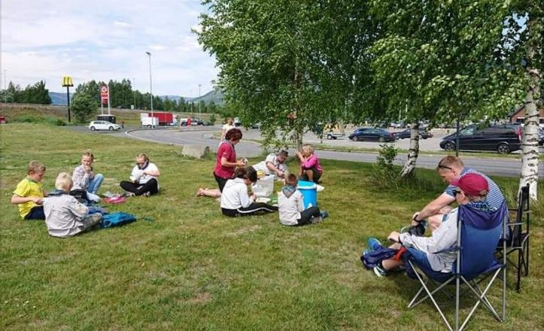
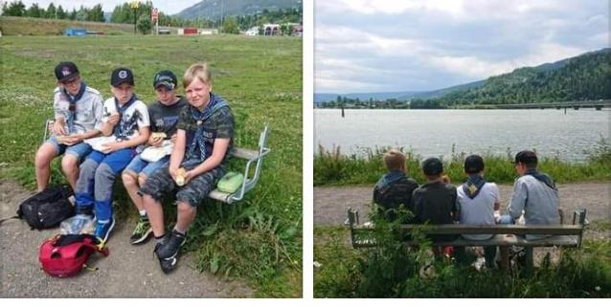
Vi var heldige å få dra på sommerleir!
Da var smittepresset noe lavere og restriksjonene mindre..

Slide 12
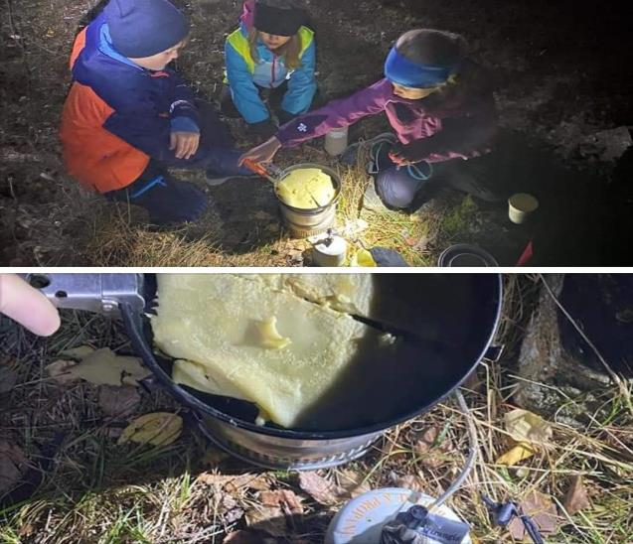
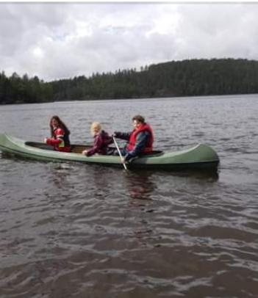
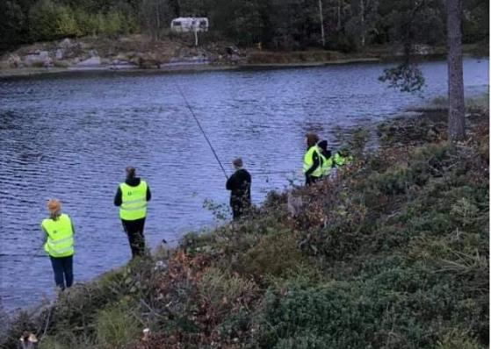
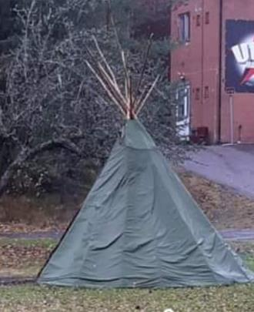
Når sommeren var over kunne vi ha speidermøter igjen, iaf ute👌
Så dette halvåret ble det planlagt og gjennomført utemøter.
For noen tøffe speiderbarn vi har. For noen var det litt skummelt i mørket, i førsten, men de ble fort godt vandt, og til jul var alle sammen ganske så mye tryggere i mørket!

Slide 13
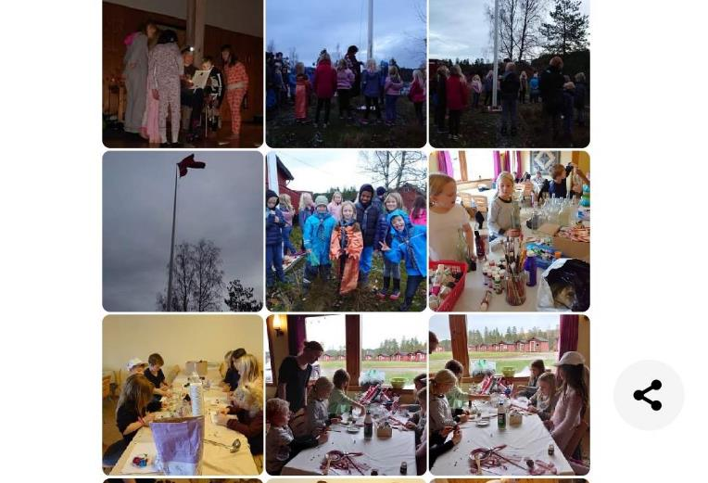
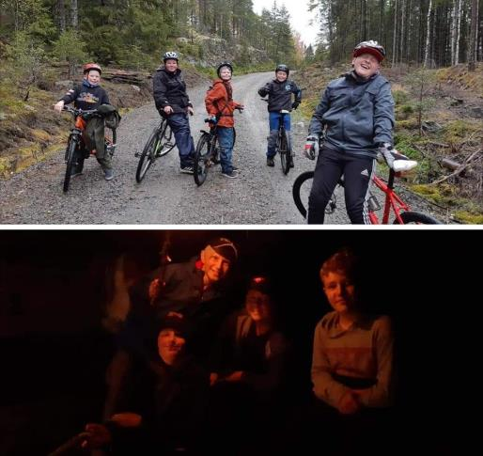
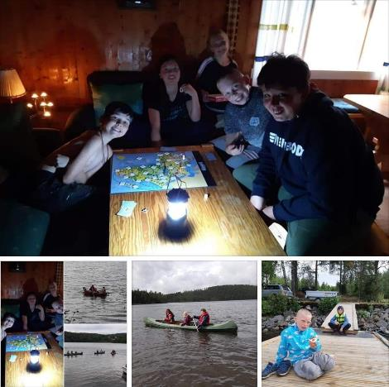
Vi fulgte nøye med på anbefalninger, smitteutbrudd ol avlyste når vi måtte, men gjorde det vi kunne for å få til det vi hadde planlagt.
Og jammen fikk vi hatt både 5.klasseleir,høstferietur og halloweenleir😄
Ikke helt som vi pleier, for vi hadde smittevern som førte det meste. Men ved å dele opp i mindre grupper, ha overnatting ulike dager og mye vasking og håndsprit, så fikk vi gjennomført.

Slide 14
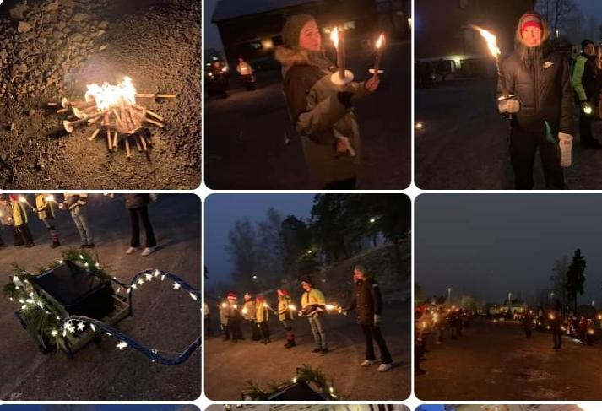
På slutten av året var det igjen nye innstramminger pga smitteutvikling.
Så vår julegateåpning, lysmesse og juleavslutning ble litt anneledes det også.
Vi laget fakkeltog, i stedet for julegateåpning og lysmesse. Til glede for Ørjes innbyggere.
Og grøtfestene våre ble utendørs, vi var superheldige med været! Så det gikk fint, med varme klær og hodelykter.

Slide 15
Våre erfaringer
Flere ledere gir mindre kaos.
Det går fint å avlyse på kort varsel, selvom vi ikke liker å avlyse.
Speidere er gode på tilpasse seg!
Med flere gode erfaringer i mørket, blir man mindre redd for mørket.
Ting tar ekstra tid når man er i en pandemi.

Slide 16
Medlemstall i slutten av 2020: 111 (+5)
Bever- 27 (+10)
Flokk- 29 (+3)
Tropp- 32 (+1)
Rover- 11 (-9)
Ledere- 12
Takk for oss.

